Slide 1
У природы нет плохой погоды…или климат Московской области.

Slide 2
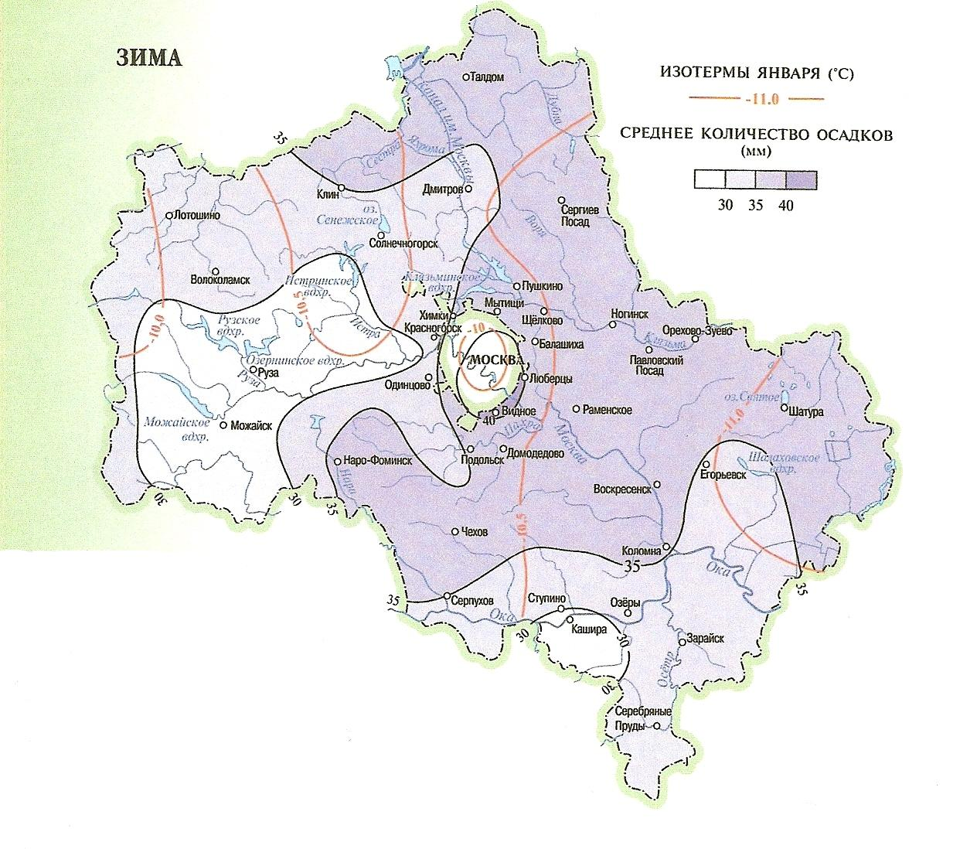

Slide 3
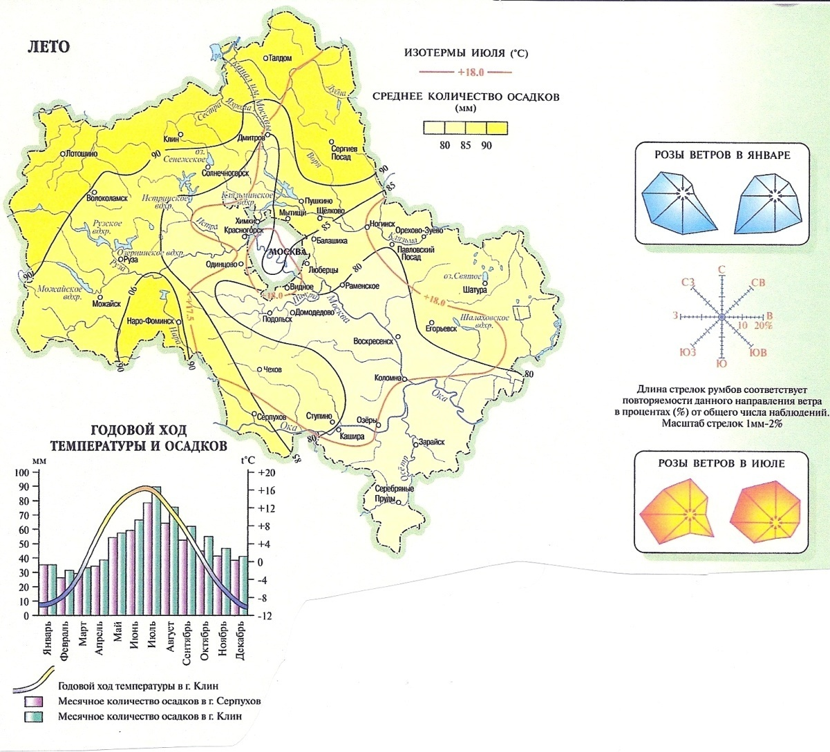

Slide 4
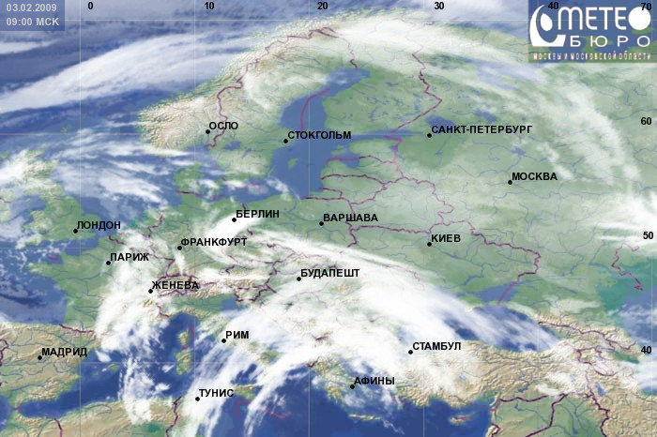

Slide 5
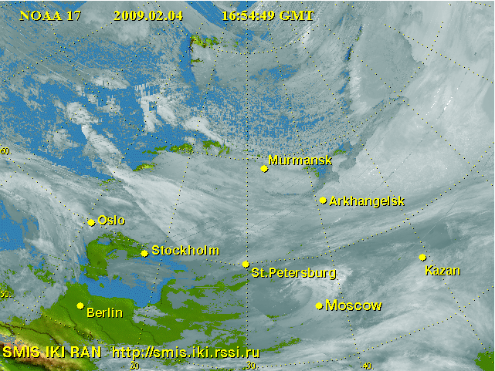

Slide 6
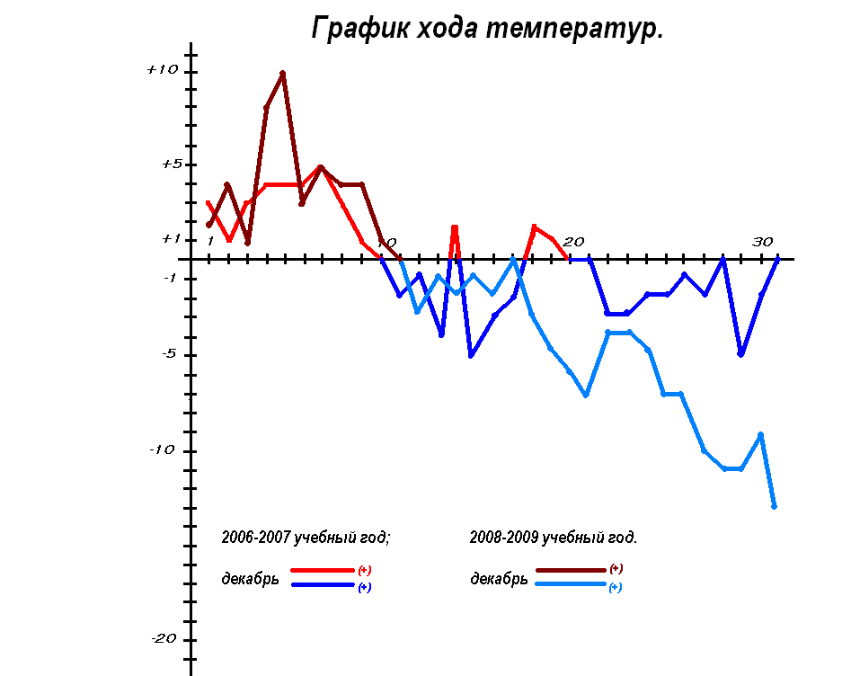

Slide 7
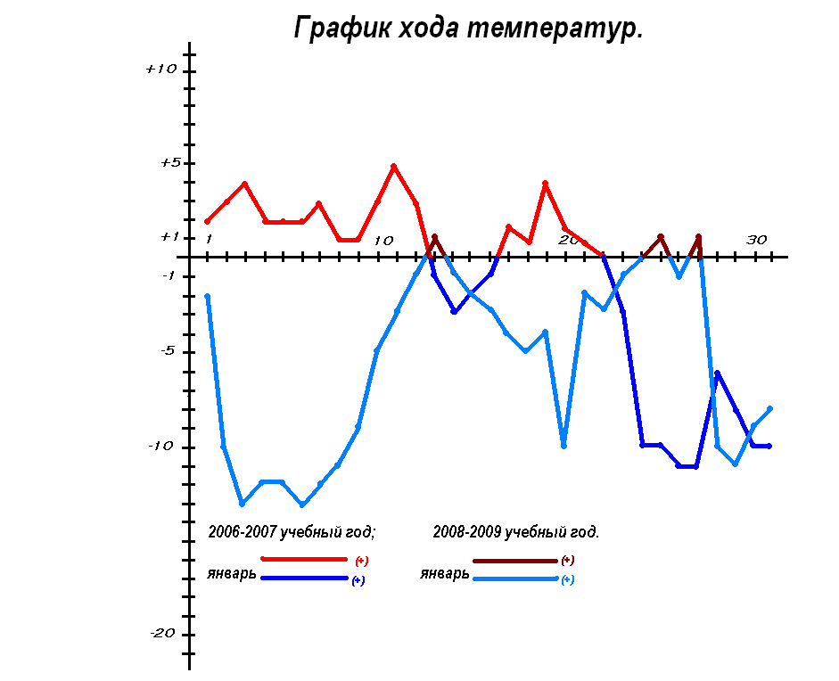

Slide 8
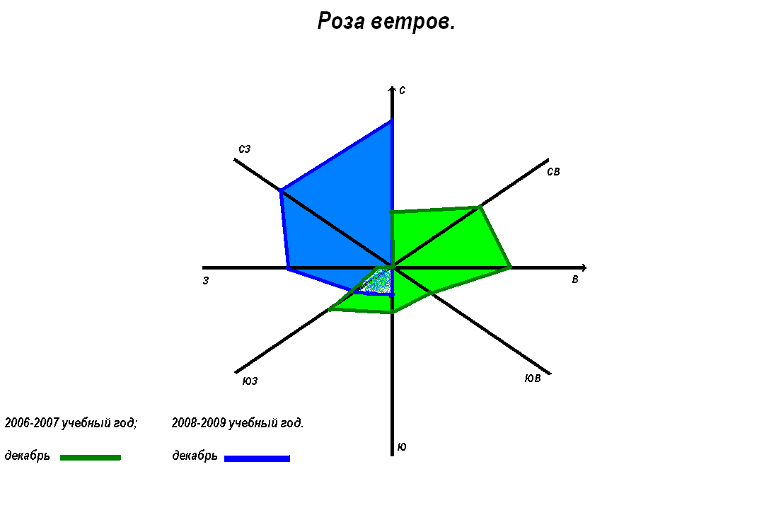

Slide 9
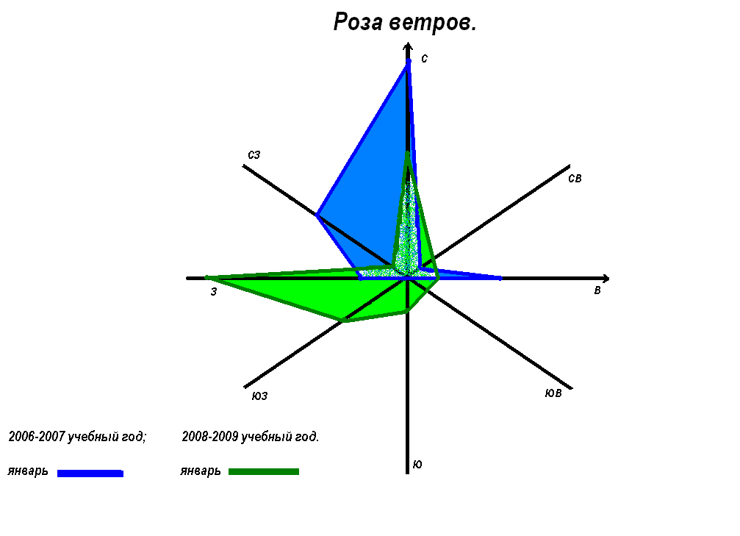

Slide 10
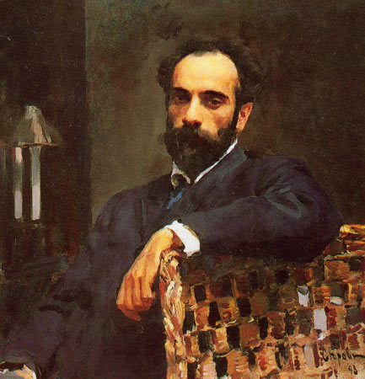
Исаа́к Ильи́ч Левита́н (1860—1900) — художник Российской империи,
мастер пейзажа. Родился 18 августа (по ст. стилю) 30 августа
(по нов. стилю) 1860 в местечке Кибарты (Ковенская губерния, ныне Литва)
в образованной, но бедной еврейской семье.

Slide 11
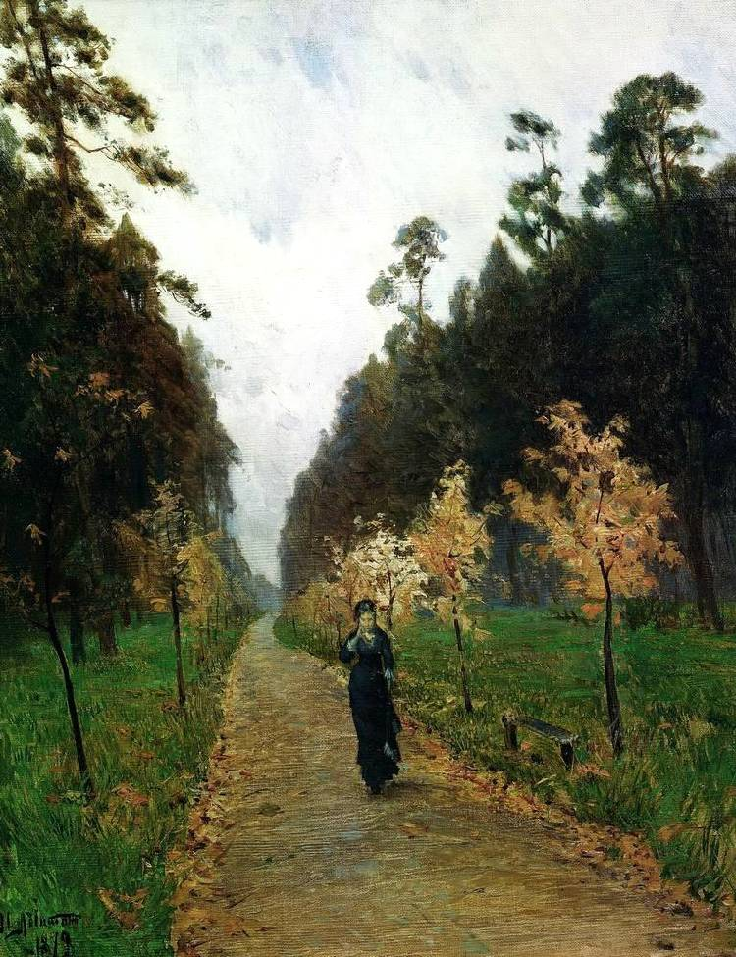
И.Левитан «Осенний день в Сокольниках»

Slide 12
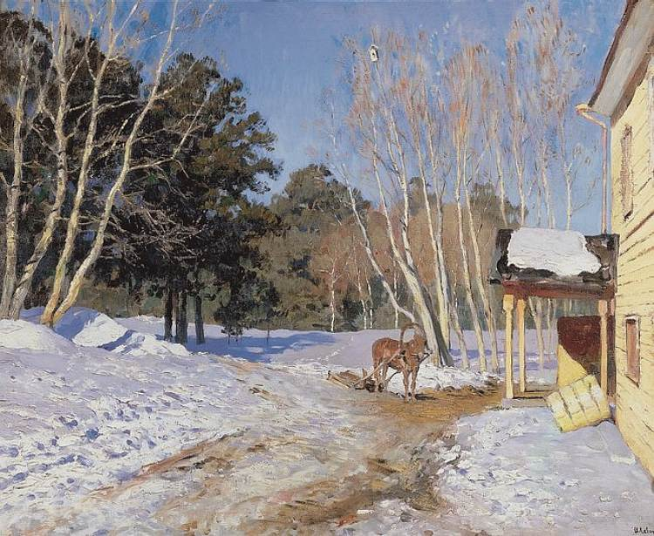
Левитан Исаак Ильич "Март"

Slide 13
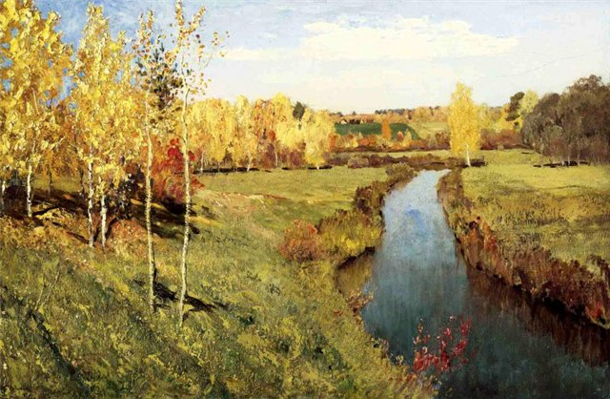
И.И.Левитан Золотая осень 1895

Slide 14
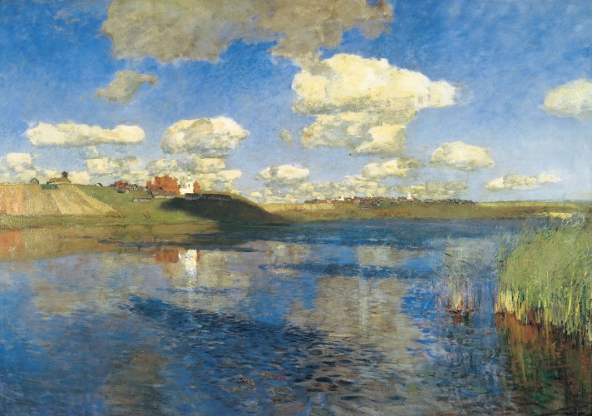
Озеро. Русь, 1900

Slide 15
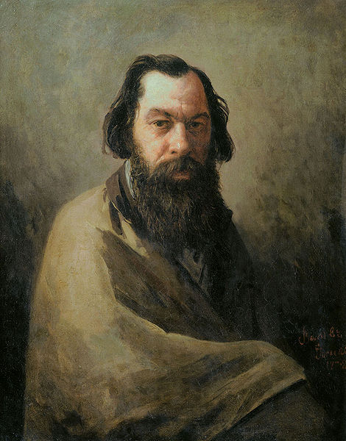
Алексе́й Кондра́тьевич Савра́сов (1830—1897) — русский
художник-пейзажист, один из членов-учредителей Товарищества
передвижников, учитель Исаака Левитана.

Slide 16
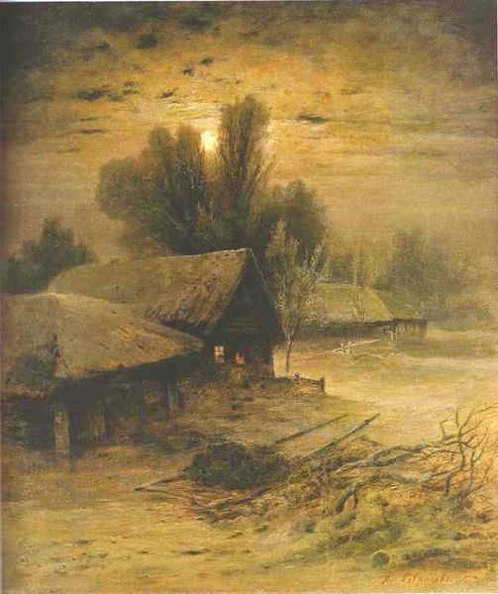
Зимняя ночь. 1869

Slide 17
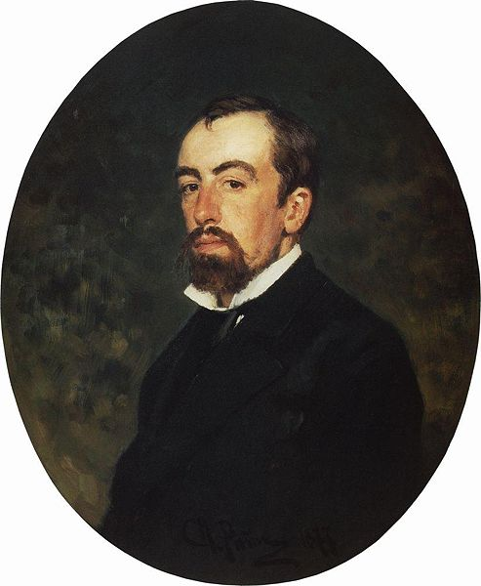
Василий Поленов родился 20 мая (1 июня) 1844 г. в Петербурге.
Учился в петрозаводской гимназии, по окончании курса записался
в ученики Императорской Академии Художеств.

Slide 18
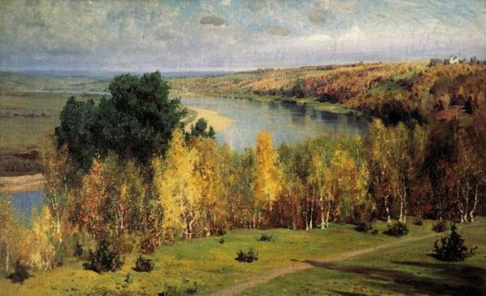
Пейзаж Золотая осень

Slide 19
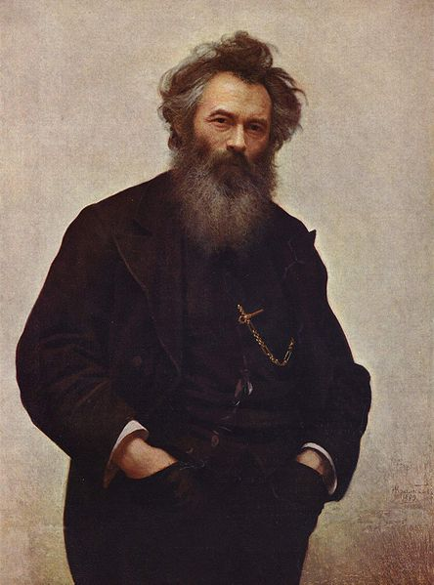
Иван Шишкин родился 13 (25) января 1832 в городе
Елабуга Вятской губернии. Происходил из древней вятской
фамилии Шишкиных, был сыном купца.

Slide 20
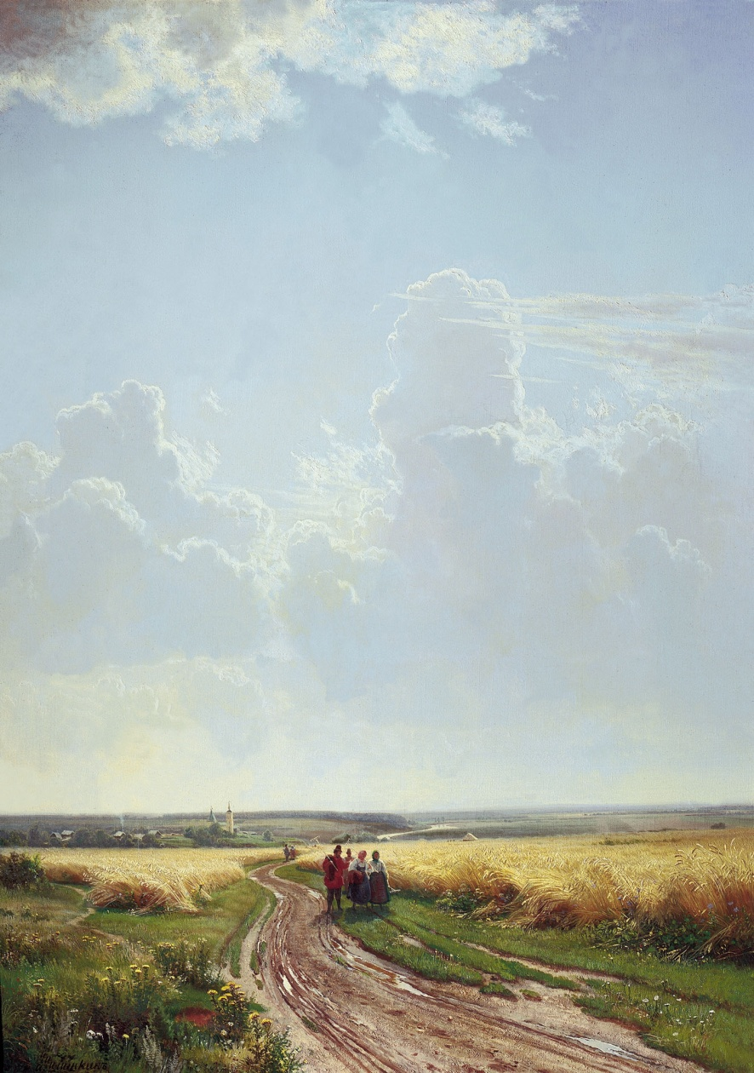
Полдень в окрестностях Москвы, 1869

Slide 21
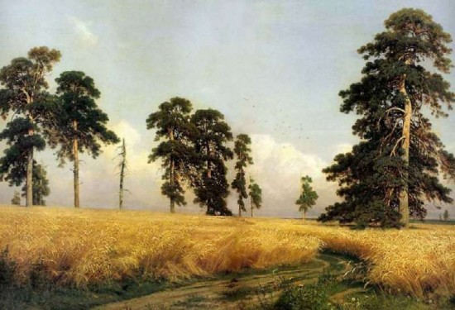
Иван Иванович Шишкин. «Рожь»

Slide 22
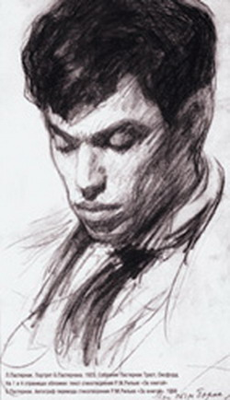
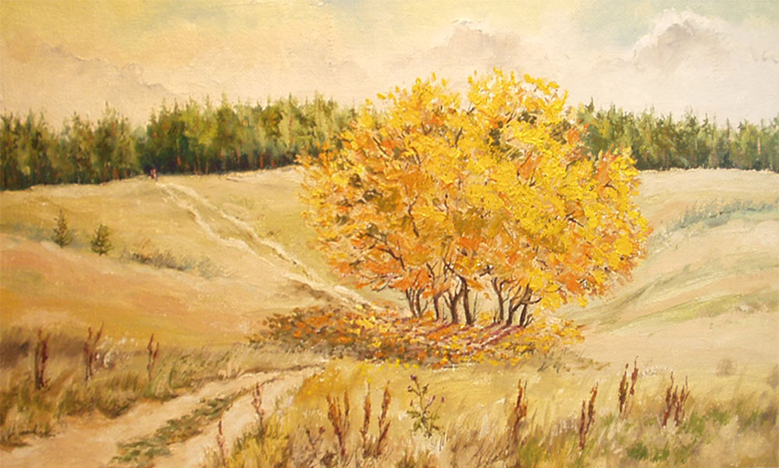
Борис Леонидович Пастернак - большой поэт, обогативший русскую поэзию XIX века. Родился 29 января в Москве в семье известного художника. Скончался 30 мая 1960 года.
Борис Леонидович Пастернак

Slide 23
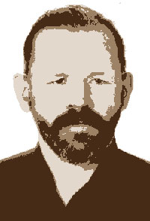
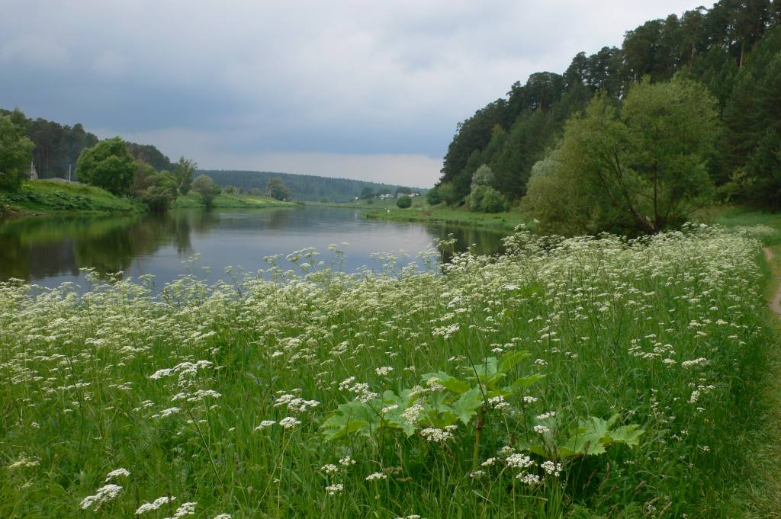
Гончаров Анатолий Тимофеевич родился я 28 февраля 1956г. в городе Гродно, Беларусь. С декабря 1986 г. до апреля 1996 г. жил в Москве. В апреле уехал из Москвы в Подмосковье, где и живет в настоящее время.
Гончаров Анатолий Тимофеевич

Slide 24
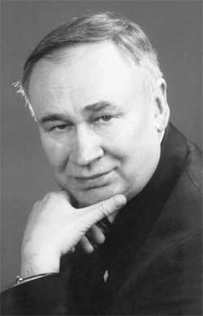
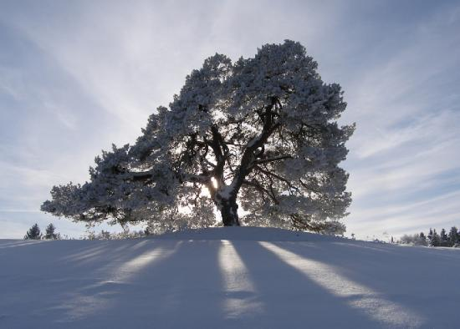
Александр Иванович Матвеев родился в 1942 году на Украине. Лауреат областной литературной премии им. Рождественского. В 1994 году переехал в Подмосковье. Стихи пишет сорок лет.
ЛУЧШИЙ ПОЭТ ПОДМОСКОВЬЯ
Александр Иванович Матвеев

Slide 25
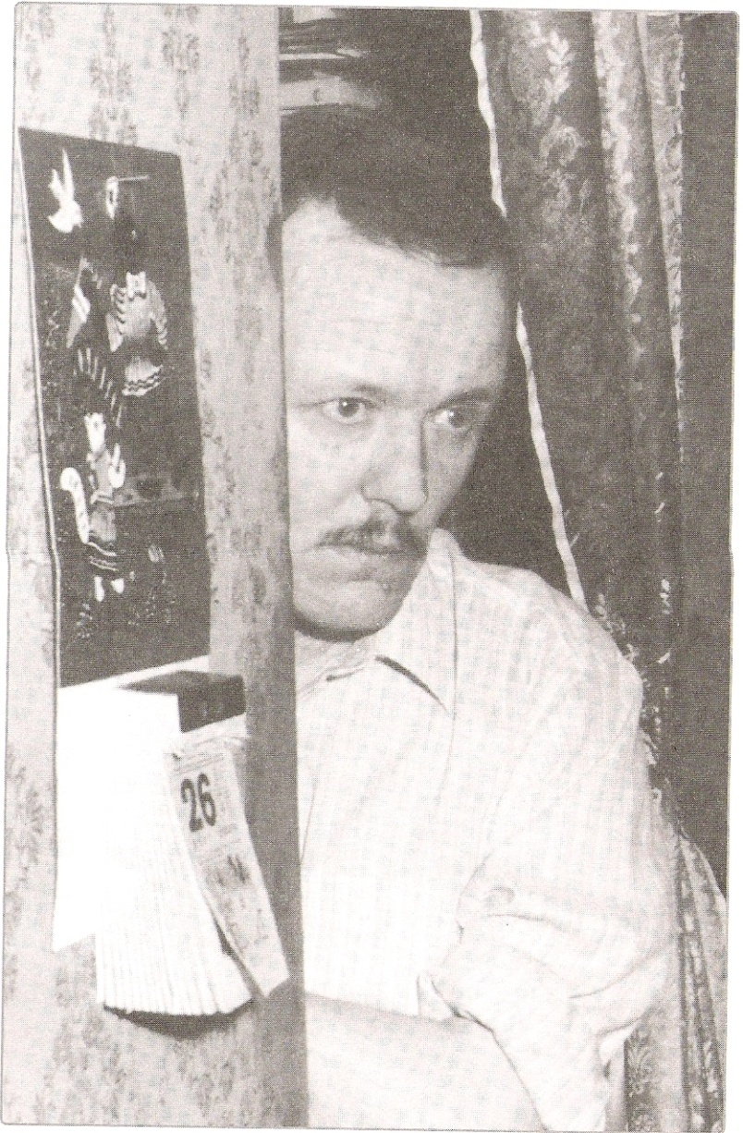
Зубов Евгений Петрович

Slide 26
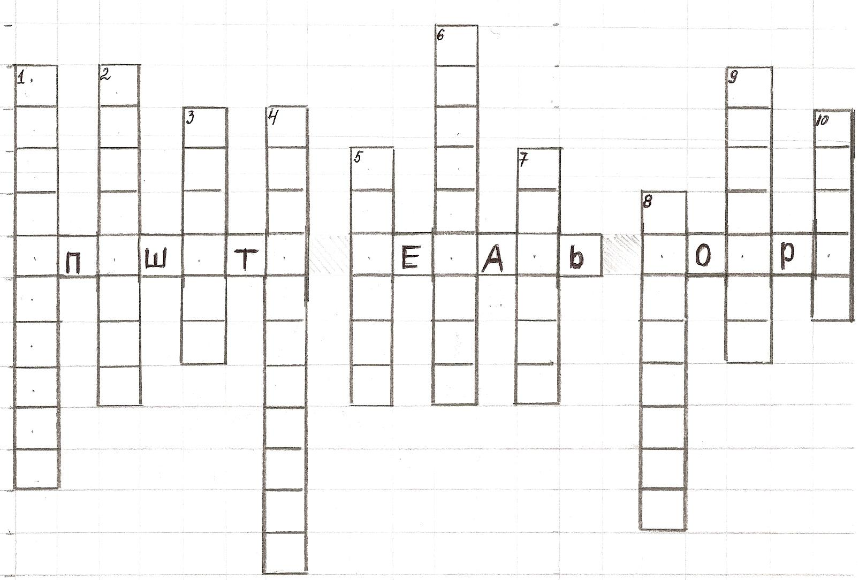

Slide 27

Домашнее задание: составить альбом(презентацию) «Времена года в Ватутинках».

